Slide 1
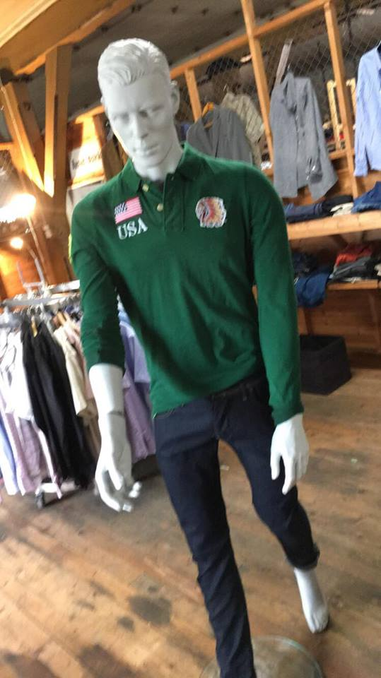
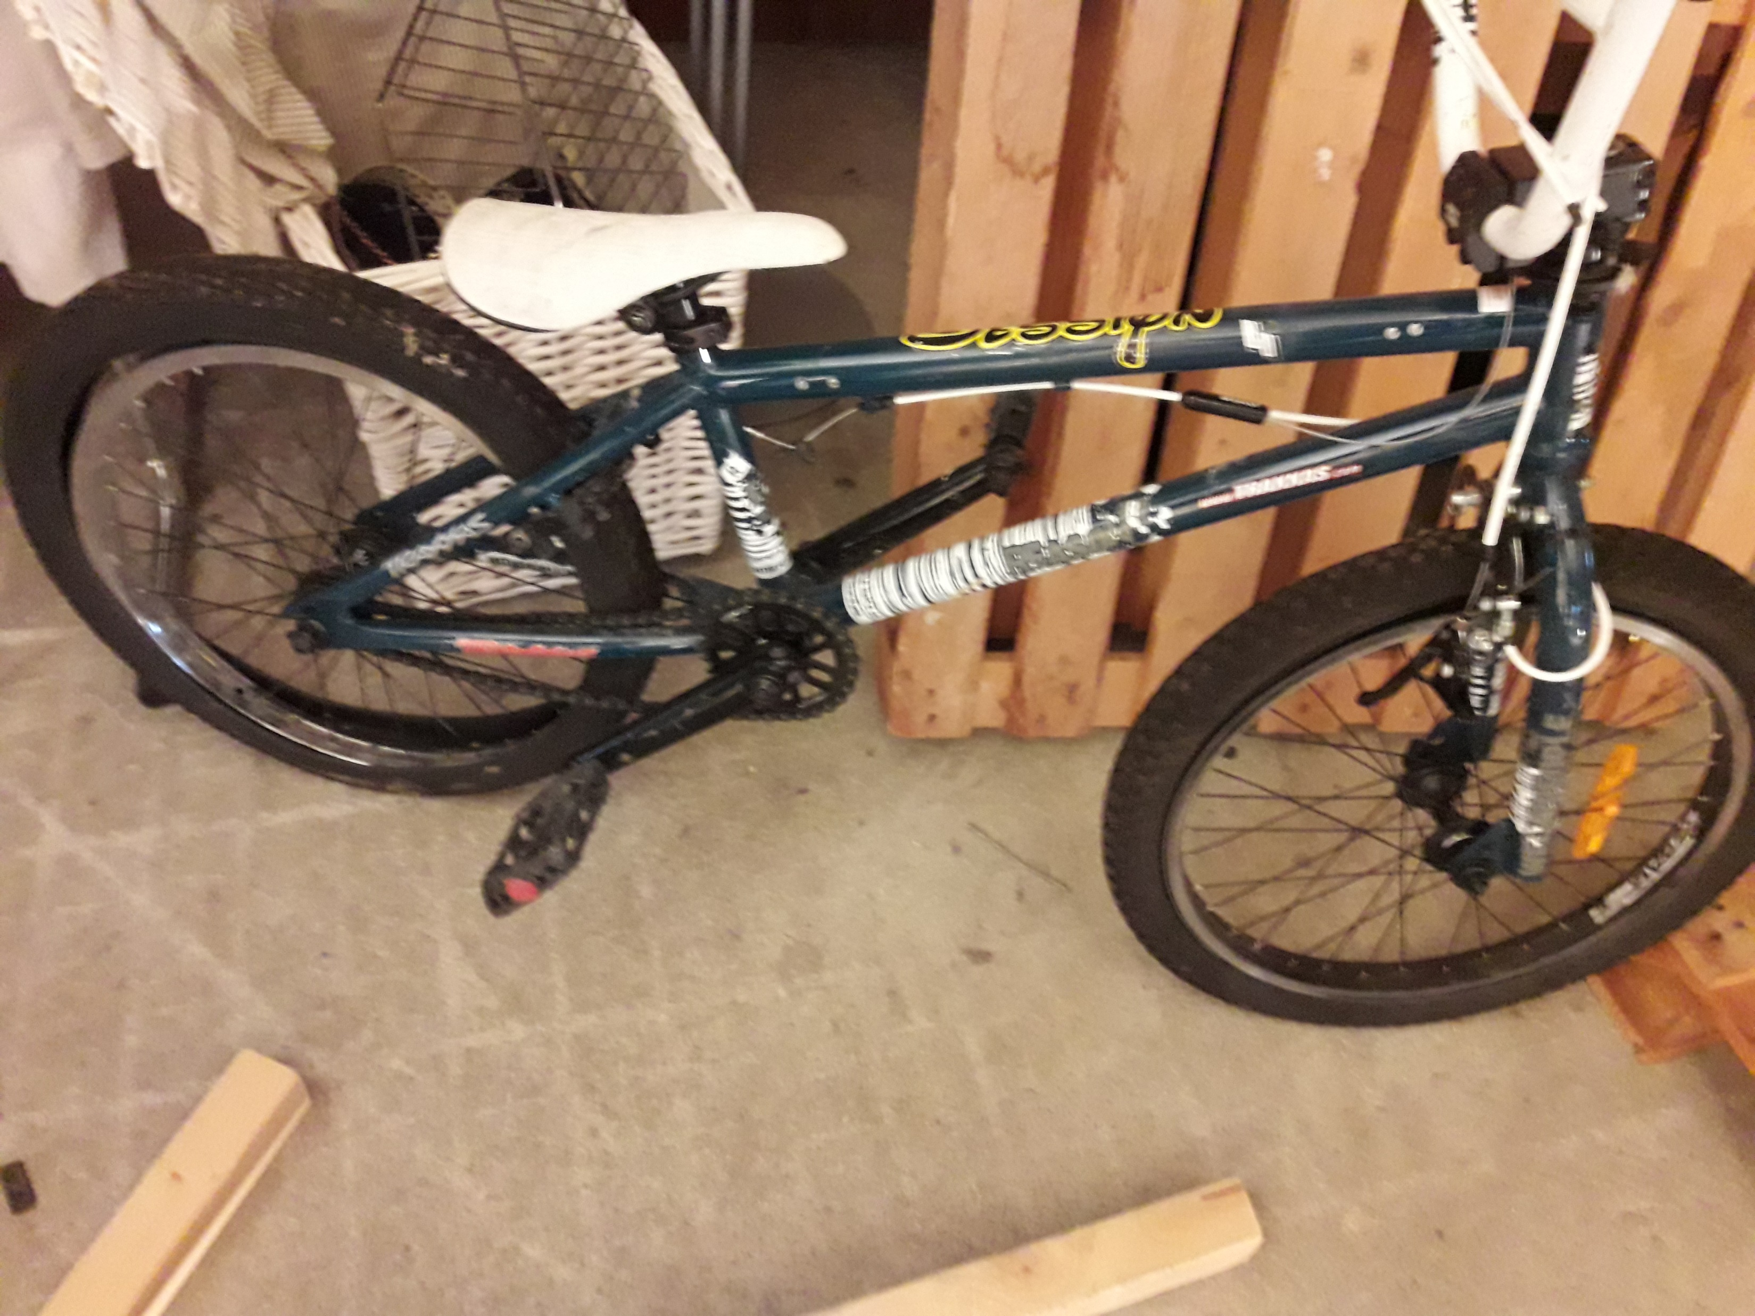
dettegir håp
Verktøy for livsmestring og psykisk helse i skolen

Slide 2
Presentasjonen idag
-Kort om mitt phd prosjekt
-Noen eksempler
-Viktig teorier som kan gi muligheter
-Utvidet yrkesdidaktisk verktøykasse

Slide 3
Phd i yrkespedagogikk, Oslomet
Læringssenter 2018 - 2022
14 ungdommer som hadde gitt opp skolen
Praktiske øvelser i salgsfaget
Stor bygning med MANGE muligheter

Slide 4
Mago B 100 meter fra Eidsvollbygningen

Slide 5
Verksted i salgsfaget
Praktiske øvelser i salgsfaget
Mye tid til samtaler
Tett samarbeid med bedrifter
Målet er at ungdommer skal bli agent i eget liv

Slide 6
Utgangspunkt i yrkesdidaktikk
Erfaringslæring Dewey, 1938 ; Praksis Lave og Wenger,1991
Yrkesdidaktikk: Hiim, 2013; Refleksjon, Schøn, 1987
Yrkeskompetanse: Dreyfus & Dreyfus, 1986
Helhetlige yrkesprosesser: Sund, 2005;

Slide 7
Avhandling foreslår Læringssenterpedagogikk
Fase 1: Oppstart :moro og læringsforsøk utifra hobby
Fase 2: Yrkeslæring og øvelser utifra egne ønsker
Fase 3: Læring og praksis sammen med organisasjon
Fase 4: Praksis i bedrift med trygge rammer 1/5 dager

Slide 8
Etter 4 år så hadde vi spart 90 millioner
3 i jobb
2 har fortsatt på skole
7 «positiv aktivitet» ( NAV tiltak, behandling, m.m.)

Slide 9
Pål:
2 år hjemme etter å ha gitt opp skolen
Deltok ikke i bursdag hjemme
Gaming hele natten – asosial – ingen venner

Slide 10
Pål
Mobbet på ungdomsskole, slet på skolen, ingen karakterer på vgs
«Bygg og anlegg var egentlig bare skole som handlet om alt rundt den bransjen. Ikke nødvendigvis kun snekker, som jeg var
ute etter på den tiden. Jeg ga opp »

Slide 11
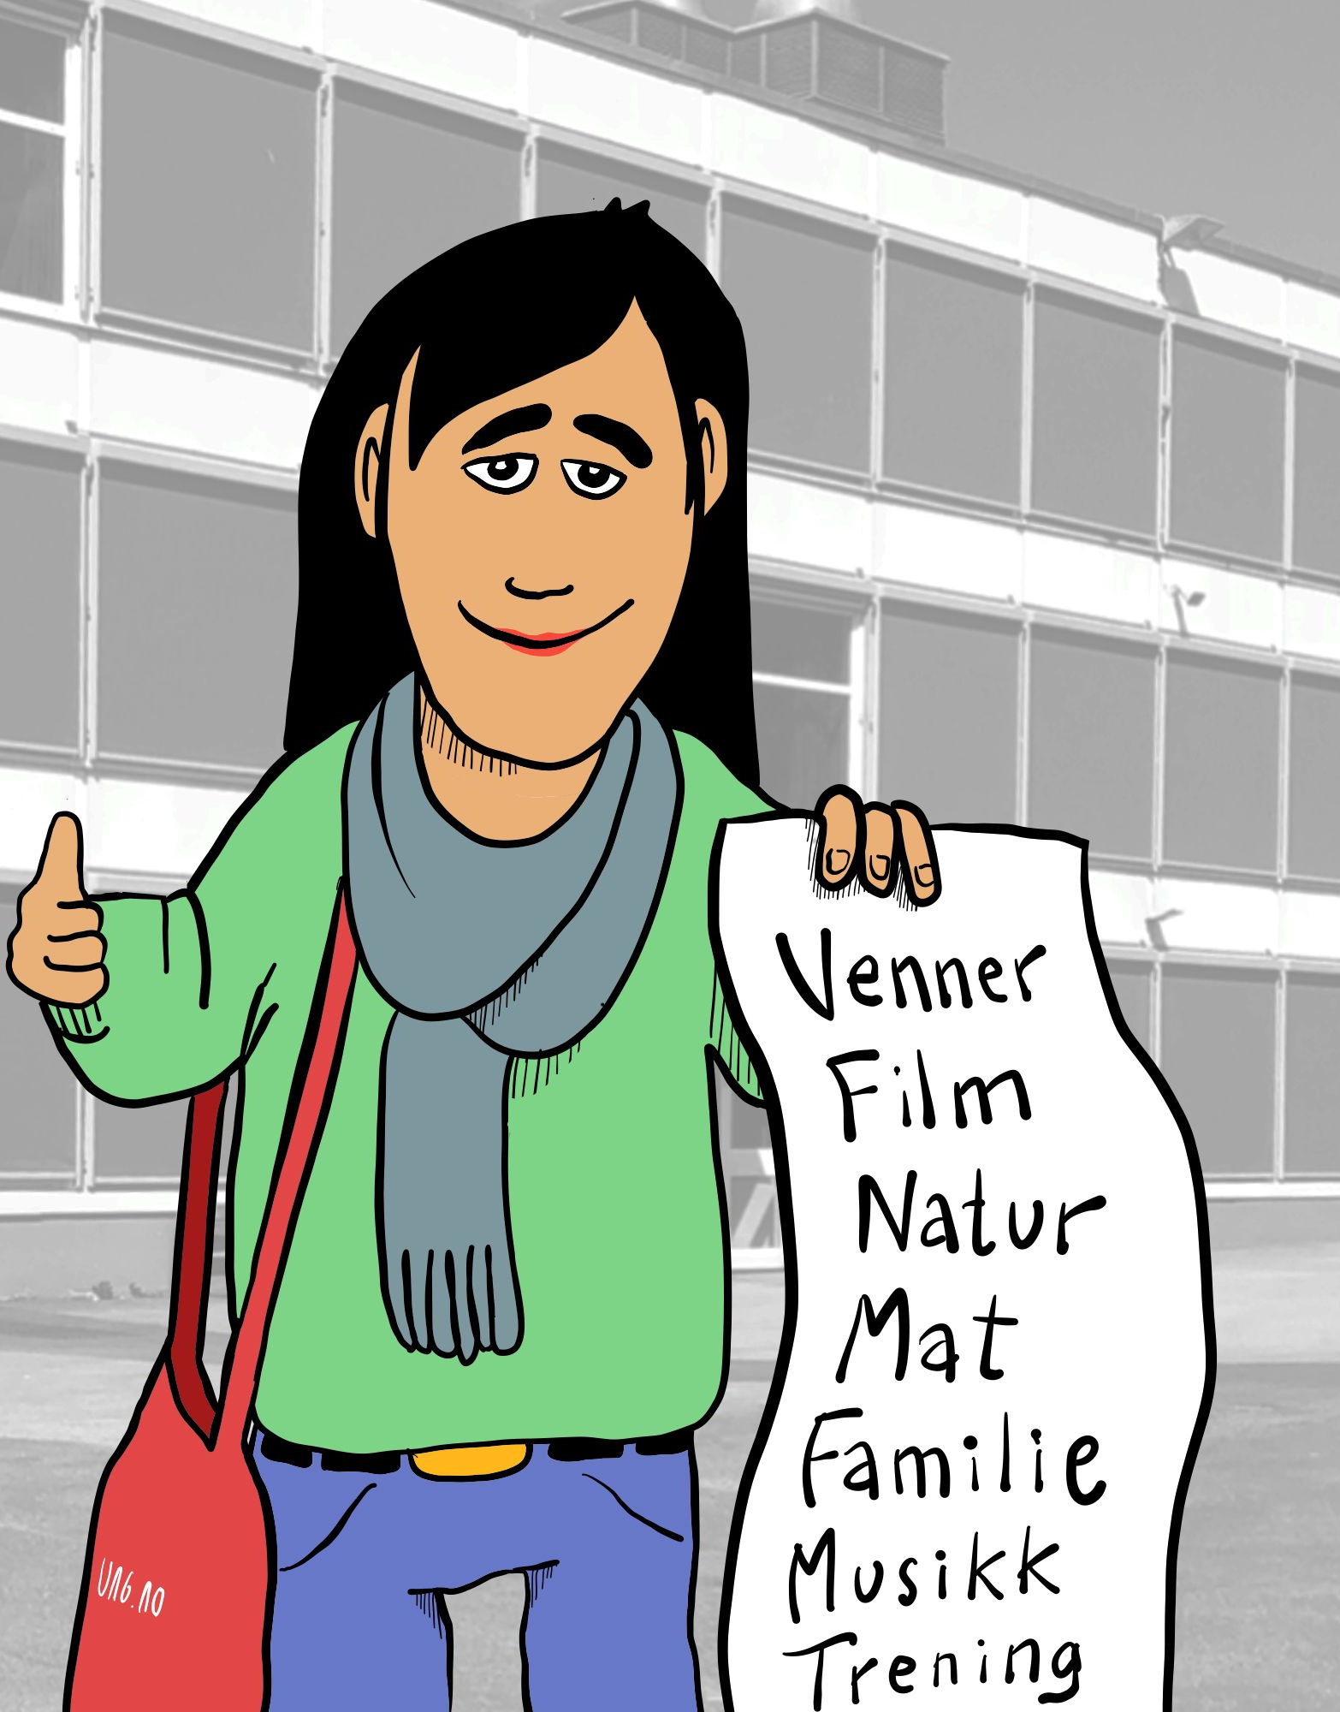
Hva gjorde vi ?
Samtale og praktiske øvelser
Lete etter gull
Morsomme aktiviteter
Komme i gang med dagen
Noe å glede seg til

Slide 12
Pål:
En gang tidlig i ungdomsskolen hadde de fiksa på sykler
Vi fant noen sykler, bytte dekk og kom i gang med livet
OG mye samtaler – og han var i gang etter 5 uker
La ungdommens
EGNE
ressurser brukes i prosessen

Slide 13
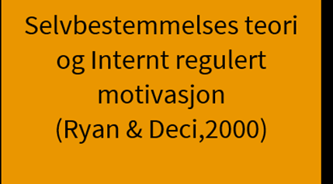
Pål: Autonomi, kompetanse og felleskap
Praksis i elektrobutikk i samarbeid med NAV
Nødvendig med mye oppfølging i bedriften. Fikk jobb !
La ungdommens EGNE ressurser brukes i prosessen

Slide 14
I skole, på vei til jobb -inkluderingskompetanse -tett individuell oppfølging -jobbmatch -proaktiv dialog med arbeidsgiver og skole -karriereplan

Slide 15
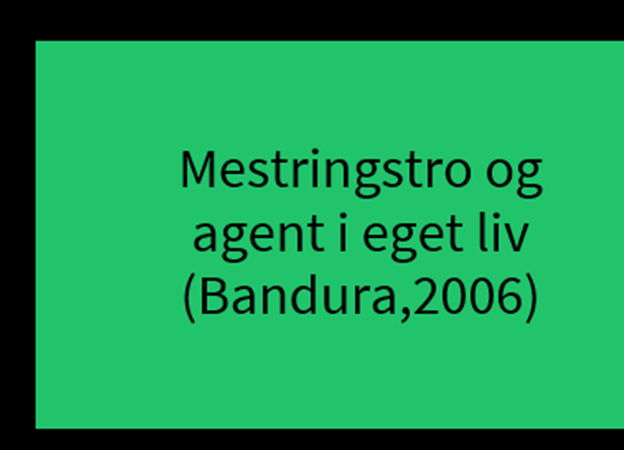
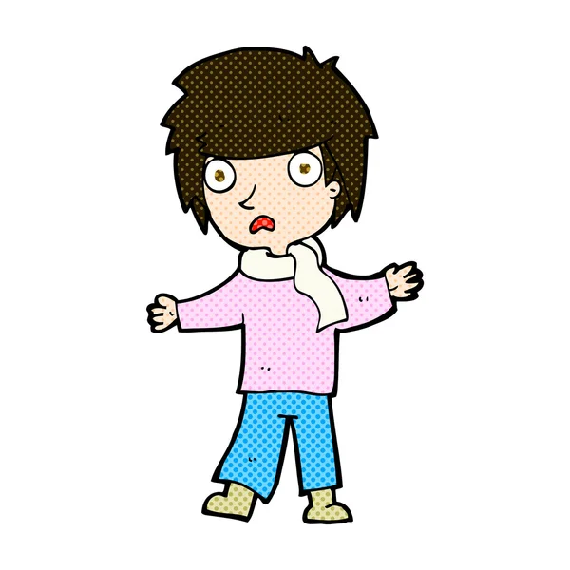
Else: lite tro på seg selv
Hva er mestring og mestringsøvelser

Slide 16
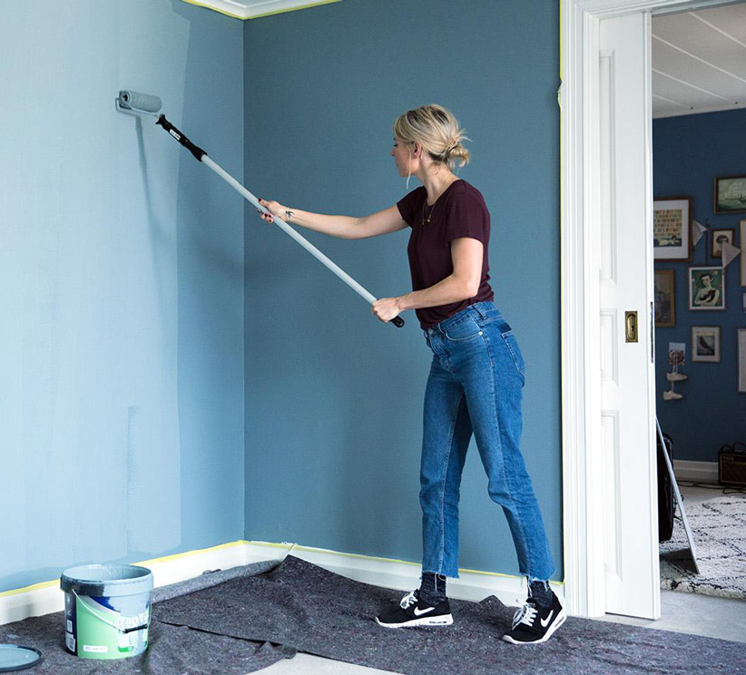
Else forteller:
«Jeg malte halvparten av en halv vegg – og mislykkes – etterpå kom lærer og roste meg fordi jeg var så flink. Han juger ! »

Slide 17
Hva gjorde vi? Jobbet med å gjøre dem til Agenter i eget liv
Oppmuntring for ekte utfordringer som er basert på ungdommenes EGNE ønsker sammen med fremsnakk og visualisering

Slide 18
Hva betyr det i praksis ?

Slide 19
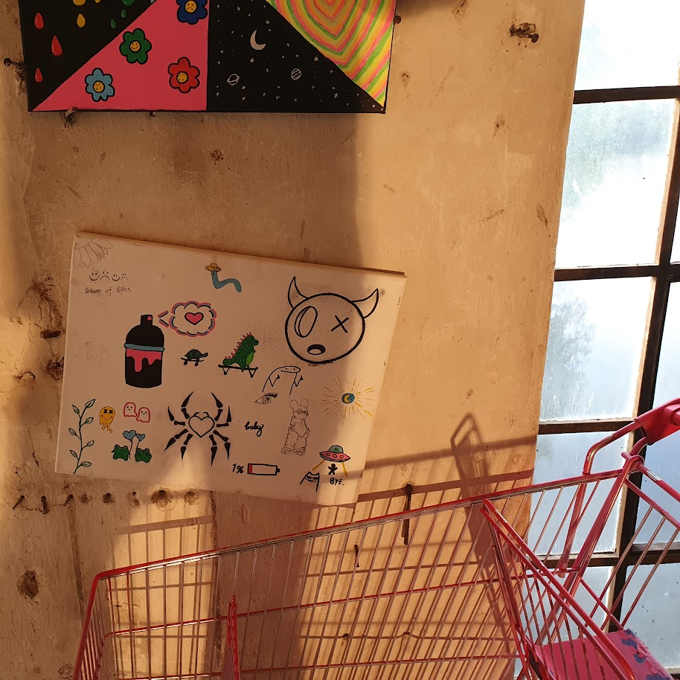
Øvelser med det ungdom liker
Bilder
Instagram
Markedsføringsfilm
Plakat
Maleri

Slide 20
Alternativ læring: Escaperoom som de lagerselv

Slide 21
Kompetanse i fag !!
Det var viktig å lære FAGET
- Hvordan drive med markedsføring - Hva er det som er MÅLGRUPPE - Hvilke VIRKEMIDLER - Hvordan bruke Instagram , Face, Tiktok - Ta bilder og PRØVE - KONKRET

Slide 22
Else : samarbeid med ANDRE org
Røde Kors har flere kurs hvor man kan lære
-Førstehjelp
- Besøksvenn … og mye mer
Else fikk ekte ros for
ekte arbeid med ekte mennesker

Slide 23
Opplæring til selvstendighet Bandura Mestringstro Agent i eget liv Foresight / visualisering Selvregulering

Slide 24
Bente
Orket ikke mer skole
Utfordring med barnevern
Vanskelig med å stole på folk
Flink jente med stort potensiale

Slide 25
Frykt og angst setter begrensninger
Redd for å feile i bedrift
Store krav til seg selv
Vanskelig med samarbeid
Vanskelig for bedrift å tilrettelegge
Vanskelig å forklare for bedrften

Slide 26
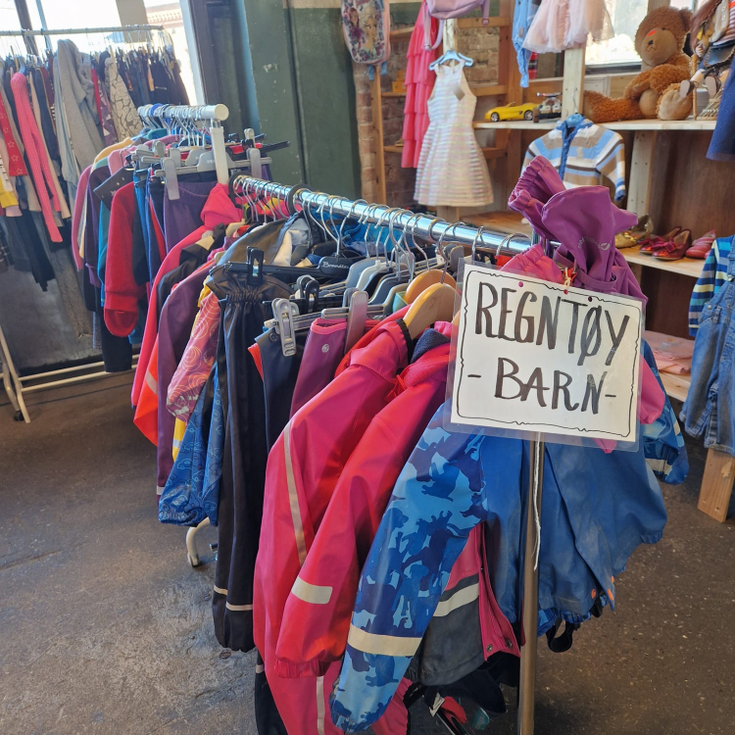
Virkelige utfordringer i en organisasjon
Klesutdeling – trengte hjelp til å selge klær
Bente kunne Tise og Finn
Bente tok fine bilder
Damene i Klesutdeling hadde et stort hjerte

Slide 27
Bente – behov for herding og mostandskraft
Organisasjonen Klesutdeling trengte hjelp og kunne ta imot Bente som hadde fagkunnskap om salg. De hjalp hverandre !
Bente fikk hjelp til herding og fikk motstandskraft !
Hva er herding og motstandskraft. Hvordan lære å styre seg selv

Slide 28
Bente – Resiliens og selvregulering
organiasjon med resiliente strukturer og resiliens hos ungdom
Hva er herding og motstandskraft. Hvordan lære å styre seg selv

Slide 29
«Resiliens i skolen» (Olsen & Traavik, 2017) -Gode eksempler -Konkrete forslag -Forklarer noe av vanskene elevene opplever

Slide 30
Torgeir: Ble tatt imot som en selger
Egen telefon
Egen epost
Egen pult
Egen liste å ringe

Slide 31
Torgeir: Yrkesstolthet og glede i jobben
Ekte bedriftsoppgaver
Bli en av gutta
Uniform
Få jobbe med interesser

Slide 32
Torgeir – fikk en knekk
Bra start – god støtte i bedrift.
Møtte veggen – rusproblemer. For stort PRESS i salg
Feil yrkesvalg som telefonselger
Fikk mulighet å prate – starte på nytt
Sett, hørt forstått ? NÅ i jobb !!
LYTT – SE og FORSTÅ

Slide 33
Sett, hørt og forstått?
Om profesjonelle møter med unge i sårbare livssituasjoner
Gode eksempler
Annerkjennelse

Slide 34
Utvidet Yrkesdidaktiske verktøykasse for livsmestring ……prinsipper
Lytte og se ungdom
Øve på hva man gjør på jobb, våkne i tide, snakke om i lunch
Hvordan forstå sjefen, og hvordan forstå ungdommen
Finne drivkraften og snu ressursene som kjemper imot
Hva er herding og motstandskraft. Hvordan lære å styre seg selv
Autonomi ved å bestemme, godt miljø og felleskap OG få kompetanse
La ungdommens EGNE ressurser brukes i prosessen
Oppmuntring for ekte utfordringer som visualiseres

Slide 35
Utvidet verktøykasse for yrkesfaglærere ……teori
Relasjonsarbeid, anerkjennelse og medvirkning (Follesø et al., 2011; Halås, 2012)
Nøkkelkompetanse og interessediffrensiering (Kip-prosjekt,2011; Sylte, 2014; Sund, 2005)
Inkluderings-
Kompetanse (Spjelkavik et al, 2020/Frøyland 2017)
Drivkraftsdimensjonen og motstand mot læring (Illeris,2012)
RESILIENS (Rutter,2006) og SELVREGULERING (Zimmermann,2000)
Grunnkomptanse: Lærekandidat, praksisbrev, modul forsøk, 4 års lærling (Opplæringsloven)
Selvbestemmelses teori og Internt regulert motivasjon (Ryan & Deci,2000)
Mestringstro og agent i eget liv (Bandura,2006)
Utgangspunkt og fundament: yrkesdidaktikk Hiim, 2013; erfaringslæring Dewey, 1938 ; helhetlige yrkesprosesser Sund, 2005; refleksjon, Schøn, 1987; praksis Lave og Wenger,1991 og yrkeskompetanse Dreyfus & Dreyfus, 1986

Slide 36
PRAKTISK løsninger man må kjenne
Grunnkompetanse , Praksisbrev, lærekandidat , modulbasert eksamen eller lærling over 4 år
OT, NAV , praksisplass , IPS ung SAMARBEIDE

Slide 37
Resiliente systemer ++
SKOLEN:
Apparat på skolen som har faglig forståelse og kompetanse
Tåler at ungdommer presser grenser
Autoritativ klasseledelse
Relasjonskompetanse
Samarbeid med bedrifter
UNGDOM:
Bygger grenser rundt seg selv
Øver på vanskelige situasjoner
Trene på å stoppe opp – tenke
Øve på handlingsalternativer
Lære om yrker og hva som kreves i situasjoner
Sette ord på frustrasjon
Ta egne valg med konsekvenser

Slide 38
lærer, psykolog, sosionom,logoped, etc., var forberedt til å presentere noen av sine viktige erfaringer Hensikten var å dele informasjon, lære av hverandre og se tiltak i en helhetlig sammenheng
Interprofesjonalitet
Et forskningsprosjekt på interprofesjonelt samarbeid om elever med spesielle utfordringer på en skole (Borg, & Drange, 2019)
Tverrprofesjonelt samarbeid innenfor skolesammenheng med fokus på ledelse, organisering, og gjennomføring (LOG) (Saltkjel et al., 2018; Malmberg-Heimonen et al, 2020).

Slide 39
Forskning videre ved YFL , Oslomet
Samarbeidsprosjekt yrkeslærerutdanning og arbeidsforskningsinstituttet: arbeidsinkludering
Utprøving av verktøykasse i flere klasserom
Bruk av YFF faget for å få bedre overganger
Flere forsøk med læringssenter
Se www.yrk.no

